Slide 1
Je compte
les syllabes

Slide 2
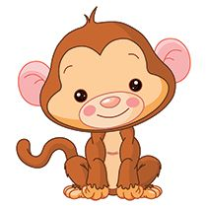
a | i | o
a | i | o
a | i | o

